Slide 1

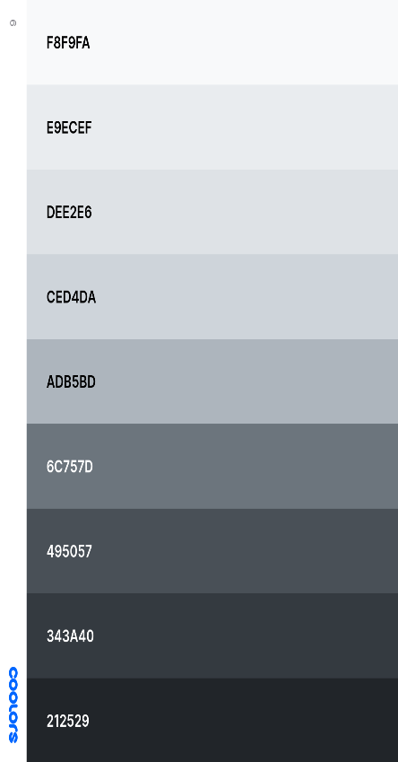
PERILAKU SEKS BEBAS
1
2
3
4
5
6
7

Slide 2

2
3
4
5
6
7
SEKS BEBAS
Seks bebas merupakan segala tingkah laku yang didorong oleh hasrat seksual terhadap lawan jenis maupun sesama jenis yang dilakukan di luar hubungan pernikahan dan bertentangan dengan norma- norma tingkah laku seksual dalam masyarakat yang tidak bisa diterima secara umum.
Perilaku seks bebas adalah segala cara mengekspresikan dan melepaskan dorongan seksual yang berasal dari kematangan organ seksual, seperti berkencan intim, bercumbu, sampai melakukan kontak seksual yang dinilai tidak sesuai dengan norma.
1

Slide 3
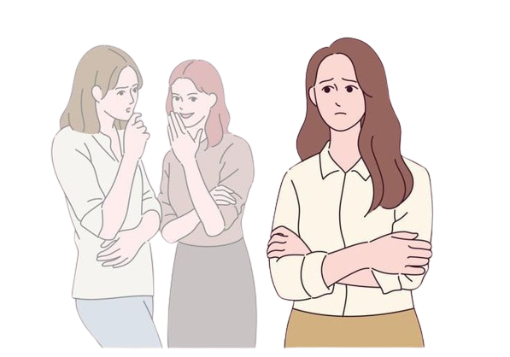
3
4
5
6
7
PANDANGAN MASYARAKAT
NISTA
KOTOR
SEKS
MENYERAMKAN
TIDAK PANTAS DIBICARAKAN
2

Slide 4




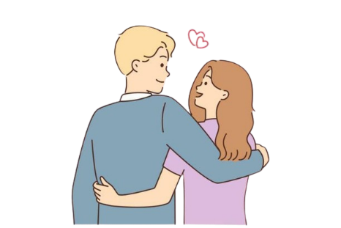
4
5
6
7
Faktor Penyebab Seks Bebas
Sebelum seseorang berani hubungan seks diluar nikah, biasanya ada beberapa penyebab / tahapan yang dilakukan, yaitu :
Pegangan tangan
Cium bibir
Pelukan
Meraba-raba bagian tubuh
Melakukan hubungan seksual
3

Slide 5
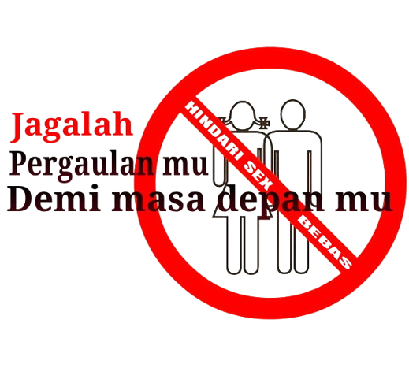
5
6
7
DAMPAK DAN AKIBAT SEKS BEBAS
Putus Sekolah
Perkawinan Usia Muda
Kehamilan diluar Nikah
Pengguguran Kandungan (Aborsi)
Penyakit Kelamin
4

Slide 6
6
7
PENCEGAHAN SEKS BEBAS
Memberikan bimbingan positif dari sekolah maupun orangtua di rumah.
Meningkatkan kedisiplinan disekolah maupun dirumah.
Memberikan pendidikan seks melalui seminar atu talk show kesehatan atau seks, agar remaja mengetahui betapa bahayanya melalui seks bebas.
Peran penting orangtua dalam memberikan nasehat dan mendidikan anak-anaknya dengan bimbingan agama yang kuat.
Peran penting orangtua dalam masa tumbuh kembang remaja sangatlah penting, antara lain orangtua harus bisa menjadi sahabat anaknya.
5

Slide 7

7
6

Slide 8
1
2
3
4
5
6
7
terimakasih

